Slide 1

Xin chào mừng thầy cô và
các em học sinh đến với tiết
học ngày hôm nay!

Slide 2

GIÚP ONG VỀ TỔ

Slide 3

Câu 1. Xe thứ hai đi chậm hơn xe thứ nhất 15 km/h. Nếu
gọi vận tốc xe thứ hai là x (km/h) thì vận tốc xe thứ nhất
là:
A
B
C
x – 15 (km/h)
HẾT
GIỜ
15x (km/h)
x + 15 (km/h)
D 15 ∶ x (km/h)

Slide 4

Câu 2. Xe máy và ô tô cùng đi trên một con đường, biết vận
tốc của xe máy là x (km/h) và mỗi giờ ô tô lại đi nhanh hơn
xe máy 20 km. Công thức tính vận tốc ô tô là:
A
B
C
D
x – 20 (km/h)
20x (km/h)
HẾT
GIỜ
20 – x (km/h)
20 + x (km/h)

Slide 5
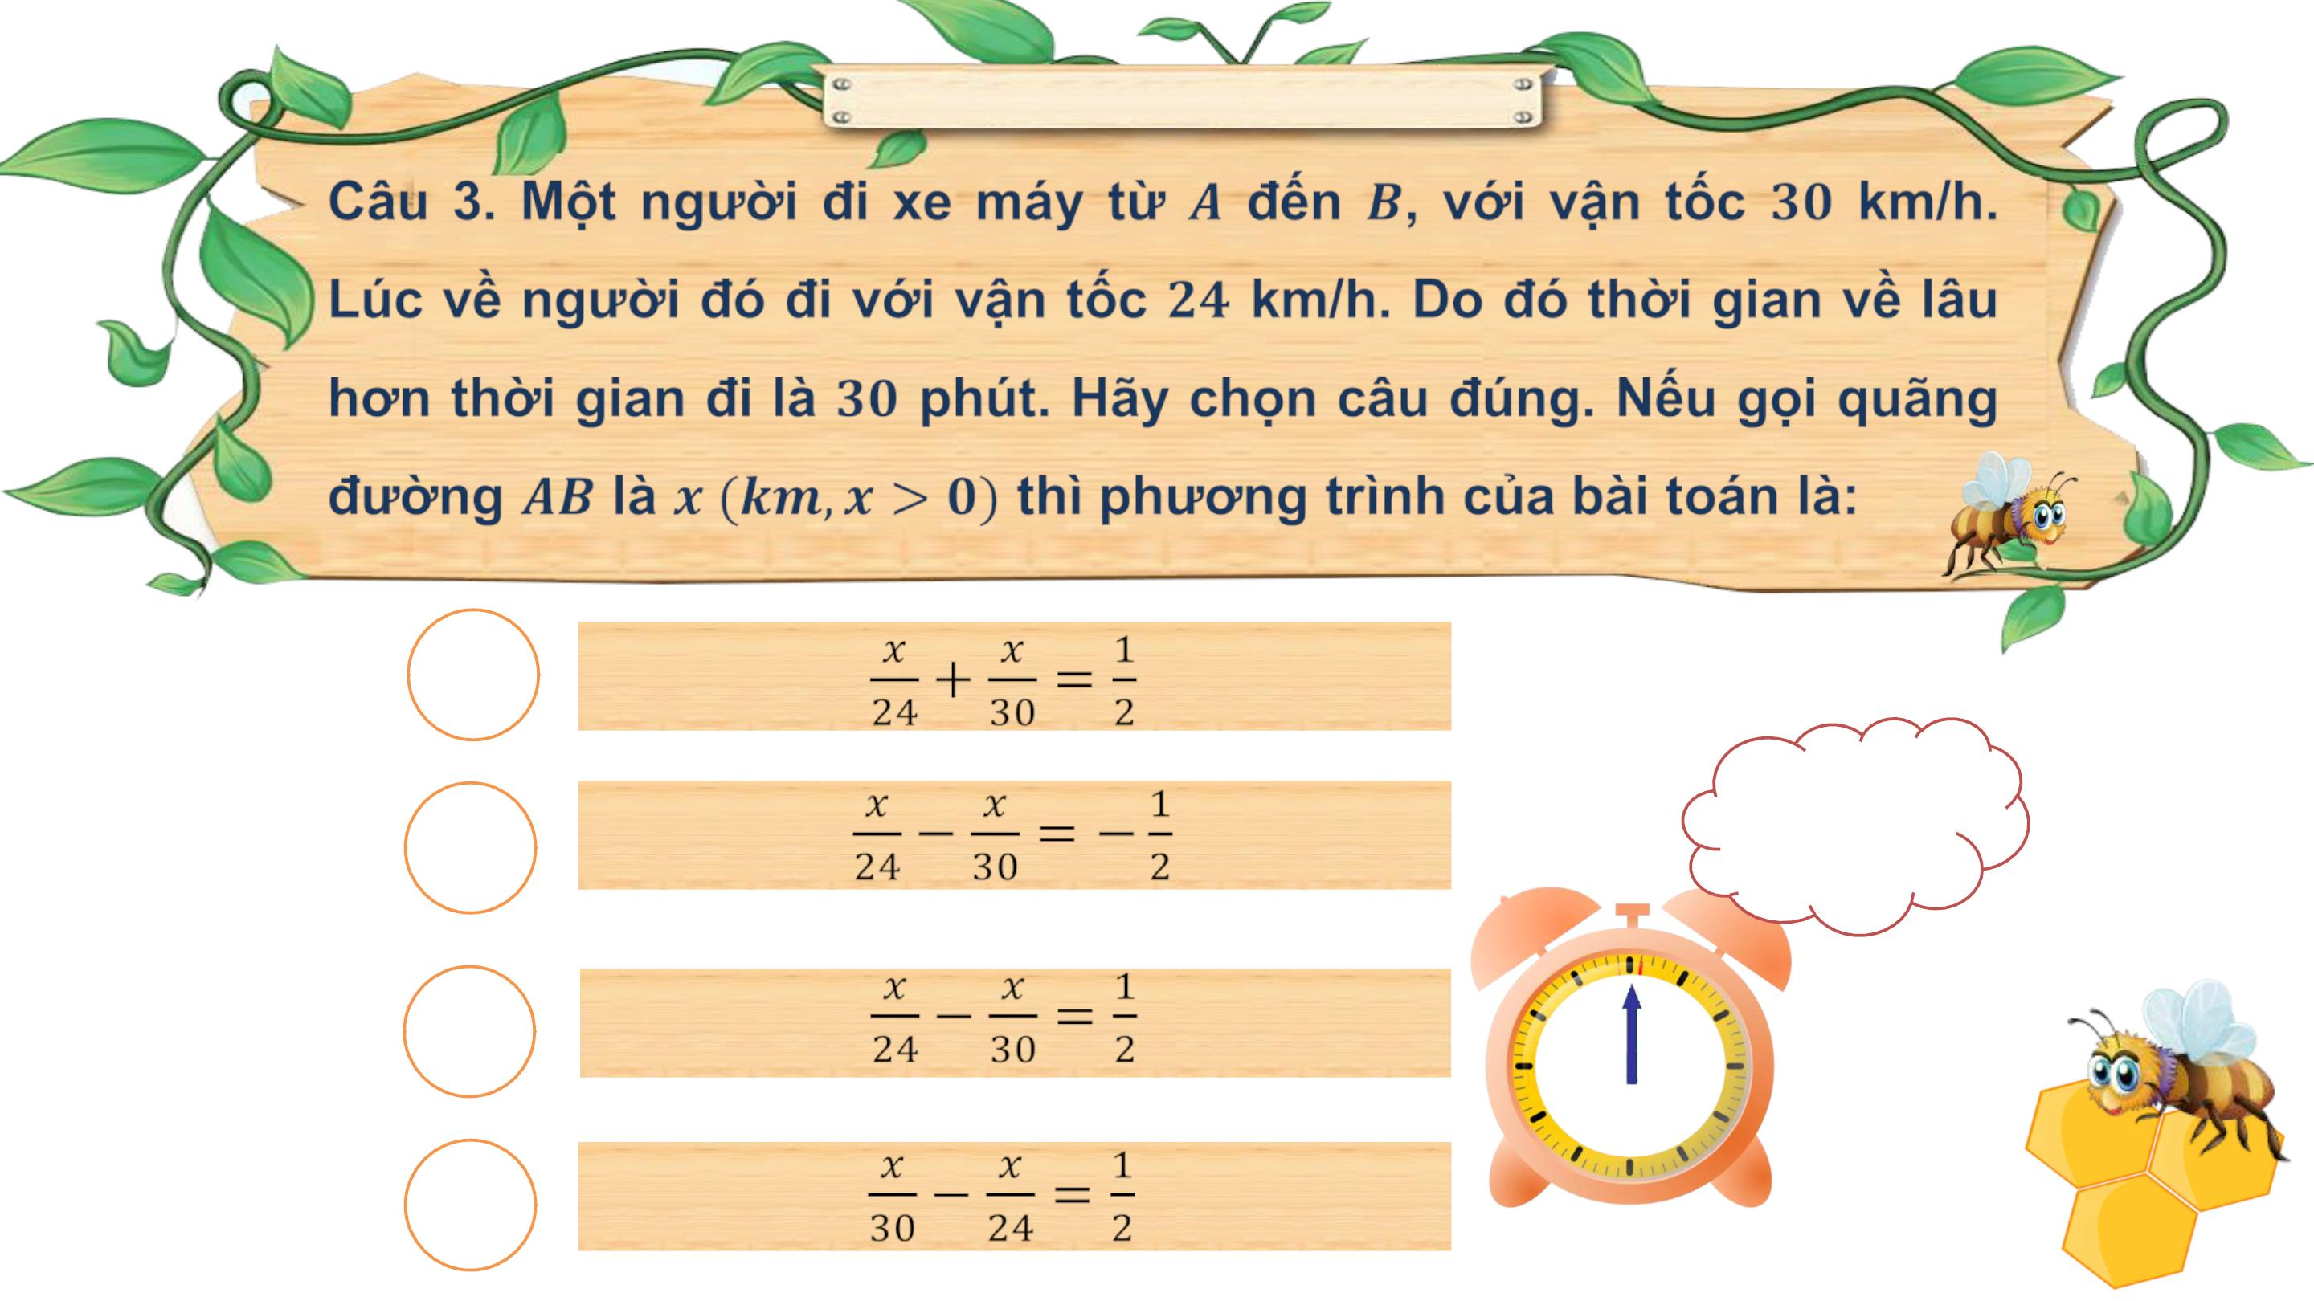
ꢀ
A
B
C
D
ꢀ
ꢀ
HẾT
GIỜ
ꢀ
ꢀ

Slide 6

Tiết 48 – Bài 26:
GIẢI BÀI TOÁN
BẰNG CÁCH LẬP PHƯƠNG TRÌNH(TT)
Giáo viên: Hoàng Thị
Huyền

Slide 7

HOẠT ĐỘNG BÁO CÁO KẾT QUẢ
Bài 1. Một xe máy khởi hành từ Hà Nội đi Hải Phòng với vận
tốc 40 km/h. Sau đó 20 phút, trên cùng tuyến đường đó, một
ô tô xuất phát từ Hải Phòng đi Hà Nội với vận tốc 60 km/h.
Biết quãng đường từ Hà Nội đến Hải Phòng dài khoảng 120
km. Hỏi sau bao lâu, kể từ khi xe máy khởi hành thì hai xe
gặp nhau?
Cách 1: Chọn ẩn x là thời gian từ lúc xe máy khởi hành đến lúc 2 xe gặp nhau
Cách 2: Chọn ẩn x là quãng đường xe máy đi đến chỗ 2 xe gặp nhau

Slide 8
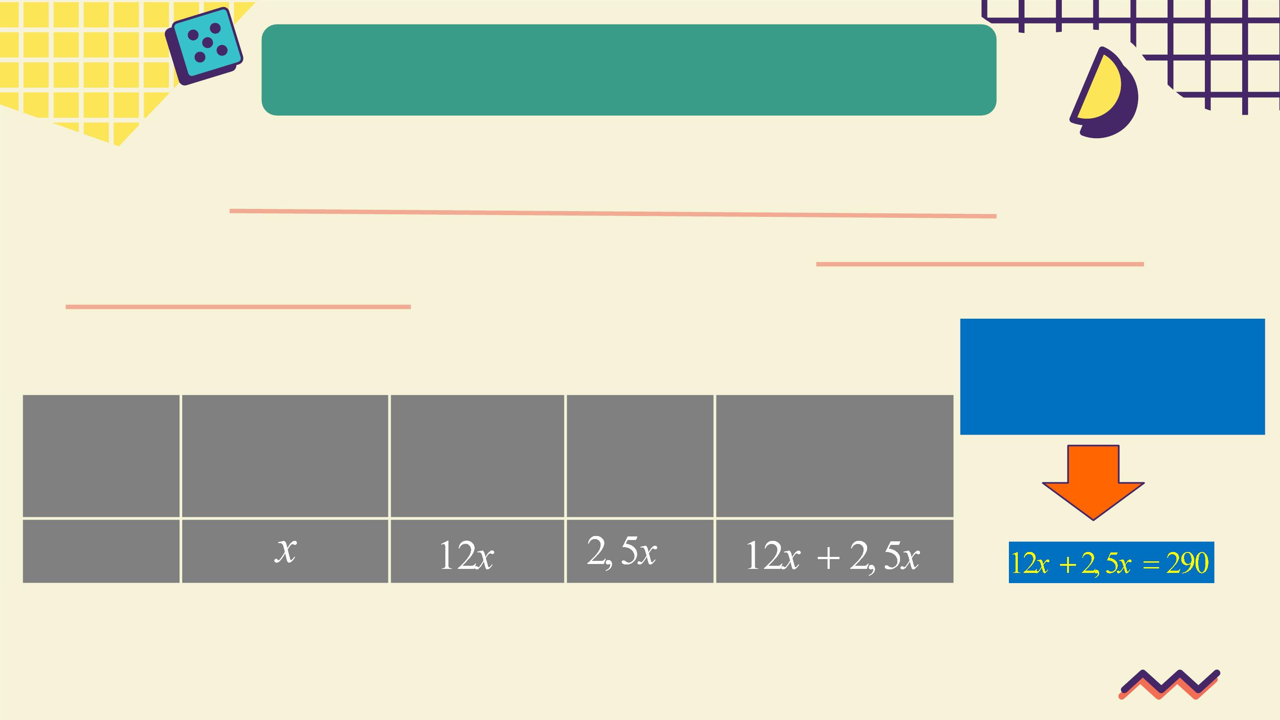
HOẠT ĐỘNG CÁ NHÂN
Bài 2(Bài 7.7-SGK T35). Chị Linh làm việc trong một ngân
hàng và lương thưởng Tết bằng 2,5 tháng lương. Tổng thu
nhập một năm của chị Linh bao gồm lương 12 tháng và
thưởng Tết là 290 triệu đồng. Hỏi lương hằng tháng của chị
Linh là bao nhiêu?
Tổng thu nhập
năm của chị Lin
290 tr đồng
Tiền Tiền
lương 12 thưởng
tháng Tết
Tiền lương
hằng tháng
Tổng thu
nhập một năm
Chị Linh

Slide 9
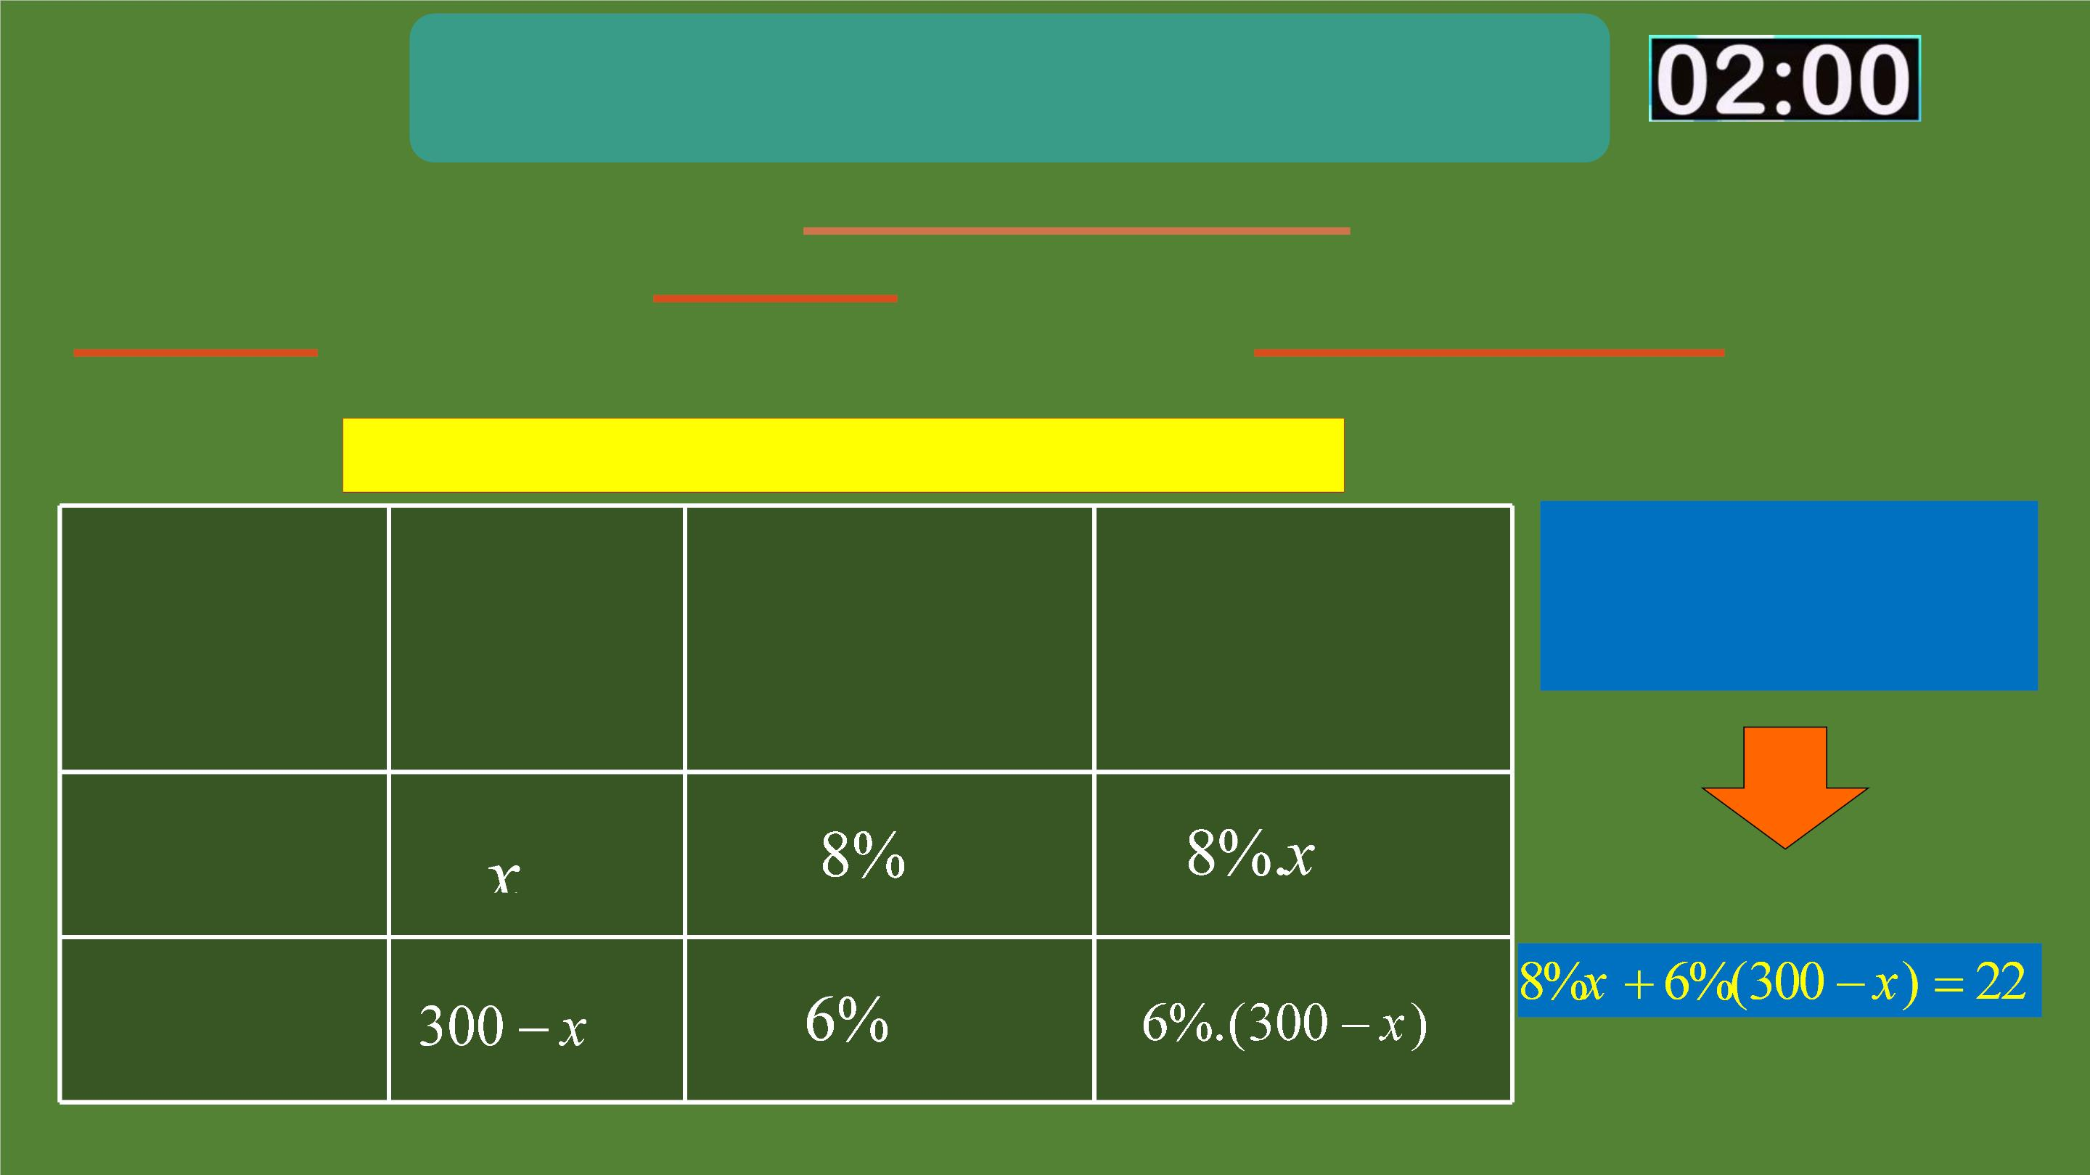
HOẠT ĐỘNG NHÓM
Trình bày lời giải
Bài 3(Bài 7.8-SGK T35). Bác Hưng đầu tư 300 triệu đồng vào hai khoản: mua trái
phiếu doanh nghiệp với lãi suất 8% một năm và gửi tiết kiệm ngân hàng với lãi
suất 6% một năm. Cuối năm bác Hưng nhận được 22 triệu đồng tiền lãi. Hỏi bác
Hưng đã đầu tư vào mỗi khoản bao nhiêu tiền?
Tiền lãi= Lãi suất × Số tiền đầu tư
Số tiền
đầu tư Lãi suất
Cuối năm, bác
Hưng nhận được 22
triệu đồng tiền lãi
Số tiền lãi
(triệu đồng)
(triệu
(%)
đồng)
Trái phiếu
DN
Gửi tiết
kiệm NH

Slide 10
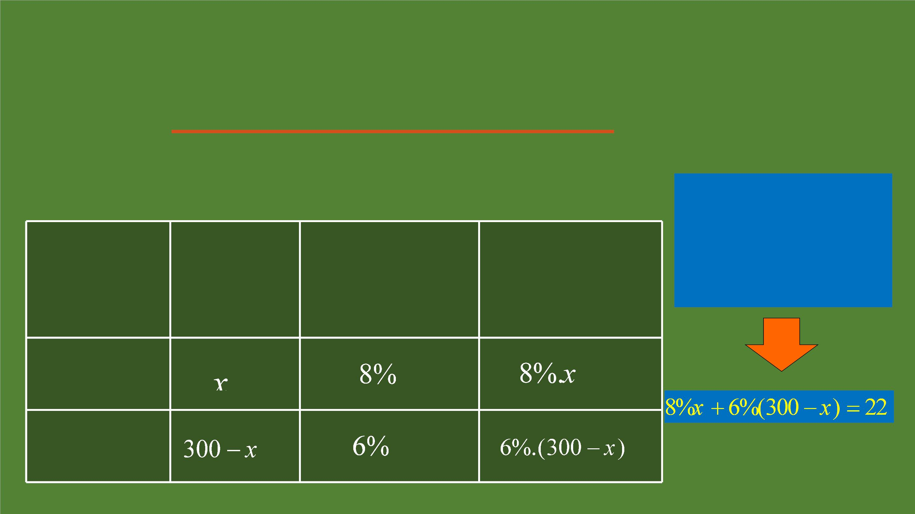
Bài 3.1 Bác Hưng đầu tư 300 triệu đồng vào hai khoản: mua
trái phiếu doanh nghiệp với lãi suất 8% một năm và gửi tiết
kiệm ngân hàng với lãi suất 6% một năm. Cuối năm bác
Hưng nhận được 322 triệu đồng cả tiền gốc và tiền lãi. Hỏi
bác Hưng đã đầu tư vào mỗi khoản bao nhiêu tiền?
Cuối năm, bác
Hưng nhận được
322 triệu đồng nên
Số tiền
đầu tư Lãi suất
Số tiền lãi số tiền lãi là 322 –
(triệu
(%)
(triệu đồng)
300 = 22 triệu đồng
đồng)
Trái phiếu
DN
Gửi tiết
kiệm NH

Slide 11
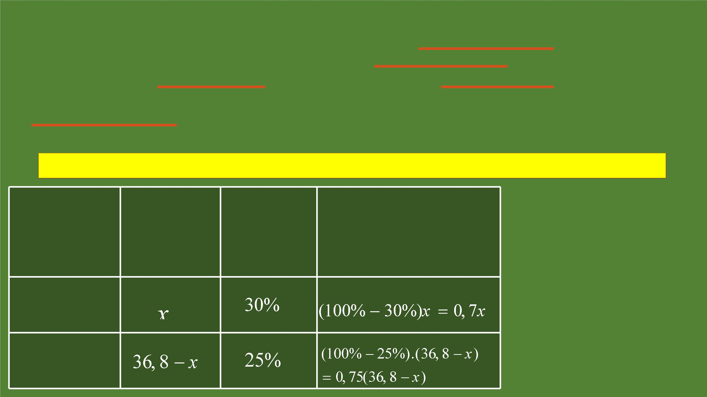
Bài 4( Bài 7.9 SGK T36). Nhân dịp khai trương , một siêu thị điện máy đã
giảm giá nhiều mặt hàng để thu hút khách hàng. Tổng giá niêm yết của một
chiếc ti vi loại A và một chiếc tủ lạnh loại B là 36,8 triệu đồng. Trong dịp này,
ti vi loại A được giảm giá 30% và tủ lạnh loại B được giảm giá 25% nên bác
Cường đã mua một chiếc ti vi và một chiếc tủ lạnh nói trên với tổng số tiền
là 26,805 triệu đồng. Hỏi giá niêm yết của mỗi chiếc ti vi loại A và mỗi chiếc
tủ lạnh loại B là bao nhiêu?
Số tiền phải trả sau giảm giá = (100% - a%) x giá niêm yết (a%: phần trăm giảm)
Giá niêm Phần Số tiền phải trả sau
yết (triệu trăm giảm
đồng) (%)
giảm giá
(triệu đồng)
Tủ lạnh
loại A
Tủ lạnh
loại B

Slide 12

HƯỚNG DẪN VỀ NHÀ
Ôn tập kiến thức đã học.
Hoàn thành bài tập trong SGK, SBT.
Đọc và chuẩn bị trước:ꢀLuyện tập chung.

Slide 13

Xin cảm ơn thầy cô và các
em học sinh đến với tiết học
ngày hôm nay!

Slide 14

CẢM ƠN CÁC EM, THẦY CÔ
ĐÃ THAM GIA TIẾT HỌC!

Slide 15

Câu 1. Nêu các bước giải bài toán bằng cách lập
phương trình.
Bước 1. Lập phương trình:
• Chọn ẩn số và đặt điều kiện thích hợp cho ẩn số;
• Biểu diễn các đại lượng chưa biết theo ẩn và các đại lượng đã biết;
• Lập phương trình biểu thị mỗi quan hệ giữa các đại lượng.
Bước 2. Giải phương trình
HẾT
GIỜ
Bước 3. Trả lời: Kiểm trả xem trong các nghiệm của phương trình,
nghiệm nào thỏa mãn điều kiện của ẩn, nghiệm nào không, rồi kết
luận.

